Slide 1
POLIMER KOMPOZITSION MATERIALLARNING ASOSIY XOSSALARI VA QO’LLANILISH SOHALARI
RЕJA
1. Polimer kompozitsion materiallarning asosiy xossalari.
2. Polimer kompozitsion materiallarning qo’llanilish sohalari.

Slide 2
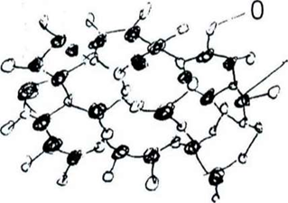
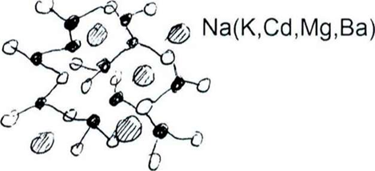
Organik emas shisha bu kristallik bo'lmagan material. Tarkibida shisha bo'lgan komponentlar (kremniy,alyuminiy,fosfor,titan,tsirkoniy va boshqalar oksidlari) va metallar (litiy, kaliy, natriy, kalbtsiy, magniy, qo'rg'oshin va boshqalar) oksidlari eritmalarini о 4a sovutib olinadi.
Bu tizimning suyuq holatdan shishaga o'tishi va orqaga qaytishi oson. O'z-o'zidan o'tishi ham mumkin. Bu shishalar strukturasida mikrokristallik hosillarini ko'rish mumkin-kristallitlarni. Bular ichida kristallik panjara bor. Lekin, tashqarisida struktura tartibsiz.
Eng ko'p tarqalgani -silikat shisha. Asosiy tashkil etuvchisi-kremniy ikki oksidi(SiC>2) ctrukturaga qarab ikki xil bo'ladi.

Slide 3
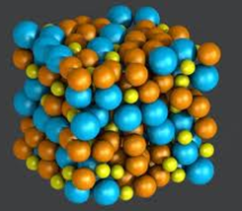
Rasm1. SHashaning ichki struktura ko’rinishi.
Noorganik shisha tarkibiga: 1- shisha turini hosil qiluvchilar: kremniy oksidi, bor, fosfor, germaniy, mыshyak va 2-modifikatorlardan: natriy, kaliy, litiy, kalitsiy, magniy, bariy oksidlari kiradi – bu modifikatorlar yordamida shisha materialiga u yoki bu fizik-mexanik xossalar beriladi. Bundan tashqari shishaga alyuminiy, temir, qo’rgoshin, titan oksidlari ham kiritilishi mumkin. Bu oksidlar mustaqil tur yasamasada ular turlardagi oraliq joylarida joylashib materialni mustahkamlaydi. SHundan kelib chiqqan holda aytish mumkinki shisha bu juda murakkab ko’p komponentli sistema deyish mumkin.
SHishalar asosan: 1- shisha hosil qiluvchi modda turiga, 2- modifikator tarkibiga va 3- qo’llanishiga ko’ra sinflarga bo’linadi.

Slide 4
Texnik shishalarining qo’llanilishi.
Texnik shishalardan deyarli xalq-xo’jaligining hamma joylarida foydalaniladi. Transport vositalarini yopish maqsadida asosan tripleks, termopan va toblangan shishalar ishlatiladi. Optik asboblarda: durbin, teleskop, mikroskop va boshqalarda asosan kichik sindirish ko’rsatigichiga ega bo’lgan shishalar qo’llanilib ularda qo’rgoshin oksidi ko’p qo’shilgan bo’ladi. Ularning asosiy yutug’i shundaki ular rentgen nurlarin o’tkazmaydi. Bundan tashqari bu shishalarga ftor qo’shilgan bo’lib u materialning optik xossalarini yaxshilaydi. Metallurgiya korxonalarida marten yoki elektrduga pechlarininig boshqaruv qurilmalarini, prokatlash stanlari va ko’tarish kranlarinng kabinalarini temir oksidi va vanadiyga ega bo’lgan shishalardan yasashadi, chunki ular 70% infraqizil nurlarni yutish xossasiga ega bo’ladilar.
Kvars shishanining yuqori kimyoviy va termik turg’unidan foydalanilgan holda ulardan har-xil kimyoviy idishlari va ba’zi metallarni eritish uchun tigel sifatida qo’llaniladi.

Slide 5
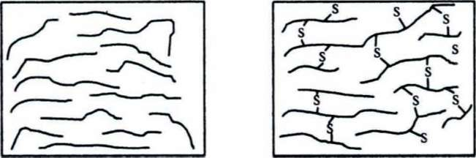
Ko'pchilik sharoitda vulkanizatsiya-bu kauchuk bilan oltingugurtning o'z aro kimyoviy bog'lanishidir. Oddiy rezina uchun oltingugurt 5-7%. qattiq rezina-ebonit-uchun 30-35% qo'shiladi
Rasm 3 Rezina molekulalarini qurilish sxemasi:
a - xom rezina; b - vulkanizatsiya qilingan rezina Vulkanizatsiya ikki xil bo'ladi: a) issiq; b) sovuq. Issiq vulkanizatsiya gidropresslarda 140-145°S haroratda. 25-75 kg/sm2 bosim ostida 2-40 min. vaqt oralig'ida olib boriladi. Aviatsiya detallari (kamera.
pakrishka) uchun maxsus shaxsiy vulkanizatorlar qoilaniladi.

Slide 6
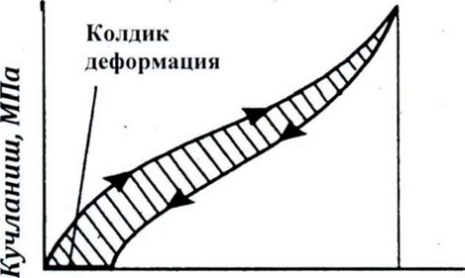
Rezina xossalariga ishlash sharoitini ta'siri
Vulkanizatsiya qilingan rezina xossalarining ko'pchiligini uning fazoviy-setkasimon strukturasiga bog'liq. Rezinalarga orqaga qaytish deformatsiyasi xos, u 1000% gacha yeta oladi. Rezinaning strukturasi va harorati kuch ostida deformatsiyaning rivojlanish tezligini aniqlaydi. Kuch ta'sirida buklangan- taxlangan makromolekulalar qad ko'tarib, to'g'rilanadilar. Deformatsiya sekin rivojlanadi va kuchlanishdan bir faza orqada bo'ladi. Kuch olib tashlangach makromolekulalar avvalgi chuvalchangsimon formaga qaytadilar. Lekin, qoldiq deformatsiya ham bo'ladi. Bu yuqori elastik deformatsiyaning orqaga qaytib tiklana olmagan qismi hisobiga. Bu o'z navbatida ko'ndalang kimyoviy bog'lanishlarning kuch qo'yish vaqtida o'zilishi natijasidir.
Kuch qo'yish va kuchni olish ishlari orasidagi farq rezinaning amortazitsion xossalarini ifodalaydi.
Rasm 4. Berilgan tezlikda rezina deformatsiyasining diagrammasi cho'zish - qayta tiklanish tsiklida

Slide 7
Germetiklar
Germetiklar deb polimerlar va oligomerlar asosida olingan kompozitsivalarga aytiladi,
qaysilarki o'tkazmaslikni ta'minlaydi. Bu birlashmalar zamaska, pasta yoki organik erituvchilarda eritma holida ishlatiladi. O'tkazmaslik ("germitizatsiya") asosining qotishi (vulkanizatsiya) natijasida yoki eritma qurigach plyonka hosil bo'lishi bilan ta'minlanadi. Plyonka hosil qiluvchi polimer quyidagi talablarga javob berishi lozim:
Kichkina zichlik;
Etarli puxtalik;
Plastiklik ;
Parlarni o'tkazmaslik;
Kimyoviy turg'unlik;
Tegib turgan materiallarga nisbatan korrozion turg'unlik.
Eng ko'p tarqalgan germetiklar: - bular polisulbfidli kauchuklar asosida. kremniy organik polimerlar asosida. ftorokauchuklar asosida olingan germetiklar. Bulardan tashqari bo'tadienli, uretanli va h.k. to'yingan kauchuklar asosidagi germetiklar ham ishlatiladi.
Hozirda anaerobli germetiklarga qiziqish katta. Ular akrilovchi va metakrilovli birikmalar asosida olinadi. Bularda erituvchilar yo'q. Bu germetiklarning yaxshi xususiyati - uning o'z xossalarini kislorod muhitida uzoq vaqt saqlab turish. Plyonkasi mustahkam. Bular har xil qovushqoqlikdagi suyuqlik sifatida ishlab chiqariladi. Masalan: VAK-1; tsm=20 Mpa. Ishlash harorati t=(-200°S)-(150- 200°S). Kamchiligi: issiqqa turg'unligi yuqori emas. mexanik xossalari past, qimmat. zaharli.
Germetiklar mashina - samolyot kabinalarini, yoqilg'i saqlash bo'laklarini. radiotorlarni. truboprovodlarni. tushuruvchi apparatlarni va h.k.ni germetizatsiya-o'tkazmaslik uchun ishlatiladi.

